Slide 1

「지능화 파일럿 프로젝트」프로젝트 설계
채혈 튜브 자동 분류를 위한 딥러닝 기반 프로그램 설계
2021. 11. 11
2020254005
김 성 웅

Slide 2
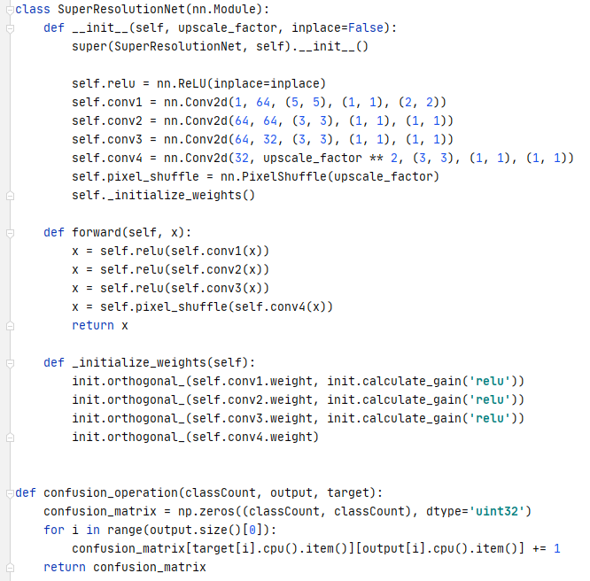
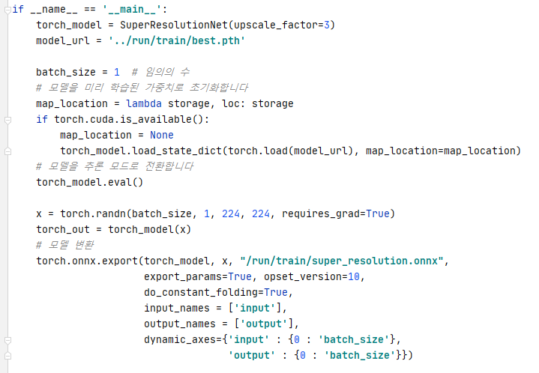
이번주 진행 사항
세부일정
진행사항 1) ONNX 변환 시도
- 기존에 학습한 .pth 파일에서 .onnx로 변환시도

Slide 3
다음주 진행 예정 사항
세부일정
예정 사항 1) 논문 준비 및 발표 사진 자료 수집
- 각 실험 데이터 및 발표 시 필요한 자료 수집

Slide 4
문제점 및 애로 사항
세부일정
문제점 및 애로 사항 1) .ONNX 변환에 대한 자료가 부족하여 진행 중 막힘
- 차 후 과제로 넘기고 논문 발표 준비 우선시 하려고 함

Slide 5
프로젝트 추진 일정
세부일정
세부 추진일정 | 주차 |  |  |  |  |  |  |  |  |  |  |  |  |  |  | 비고
 | 1 | 2 | 3 | 4 | 5 | 6 | 7 | 8 | 9 | 10 | 11 | 12 | 13 | 14 | 15
프로젝트 계획 수립
사전 자료 조사
시스템 설계 및 구성
테스트 데이터 수집 및 분류
딥러닝 모델 설계
모델 적용 프로그램 개발
적용 및 테스트
문제점 보완

Slide 6
감사합니다

